Slide 1

Презентація педагогічного досвіду
вчителя географії
Павлової Тетяни Вікторівни

Slide 2

Педагогічне кредо
“Щоб бути гарним викладачем, треба любити те, що викладаєш, і тих, кому викладаєш”.
В. Ключевський

Slide 3

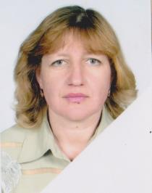
Павлова Тетяна Вікторівна –
вчитель Ряснянського НВК
Краснопільської районної ради
Сумської області.
Закінчила Сумський ДПІ
ім. А. С. Макаренка в 1987 р.
Педагогічний стаж – 28 років.
Спеціаліст вищої категорії.

Slide 4

Проблемне питання:
«Розвиток креативної особистості через інноваційний підхід у вивченні географії»

Slide 5
Модель креативної особистості
Особистість
Соціальні вміння
Інформаційні вміння
Готовність до продуктивної творчої діяльості
Полікультурні знання
Готовність до саморозвитку, самоосвіти
Комунікативні вміння

Slide 6
Для розвитку інтересу до предмету, підвищення ефективності уроків, застосовую інноваційні технології
Застосування інноваційних
технологій у вивченні географії
Проблемні технології
Ігрові технології
Технології колективної
та групової діяльності
Технології опрацювання
дискусійних питань

Slide 7

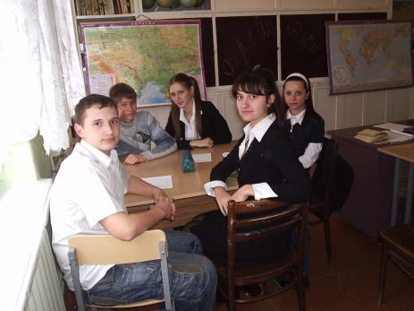

На уроках разом з учнями дотримуємось основних правил співпраці:
- висловлюємося стисло;
- слухаємо і чуємо;
- дотримуємось толерантності;
- випромінюємо позитив.

Slide 8
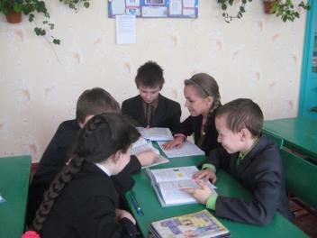
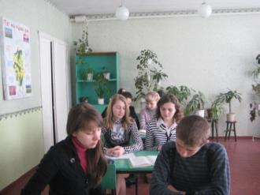
Групова форма роботи є основною для розвитку критичного мислення
На своїх уроках постійно використовую
такі форми роботи:
робота в групах;
робота в парах;
колективна робота;
індивідуальна робота.

Slide 9
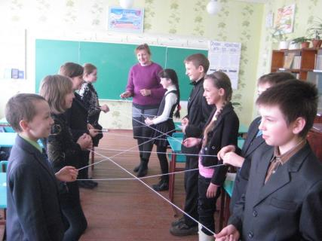
Застосовую активні методи навчання:
мозковий штурм;
метод конкретних ситуацій;
“павутинка”;
ділові ігри;
рольові ігри;
дискусії.

Slide 10
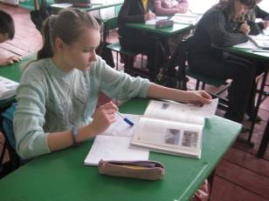
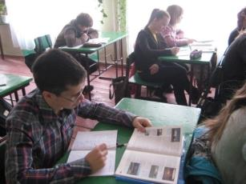
Робота з підручником – головним інформаційним посібником для учнів
учні отримують знання з тексту;
поглиблюють знання;
виконують пізнавальні завдання;
розрізняють в тексті завдання за складністю.

Slide 11

Прийом читання з системою позначок
V – відома інформація;
+ – нова інформація;
? – здивувала, зацікавила;
- – заперечує тому, що знаю.

Slide 12

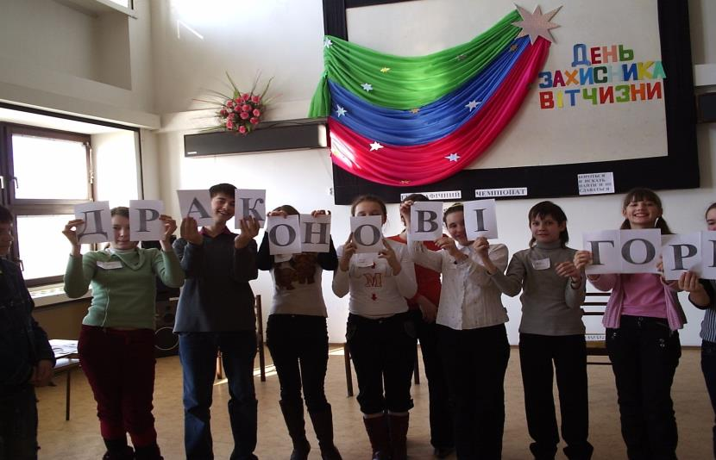
Гра – це іскра, яка запалює вогник допитливості

Slide 13
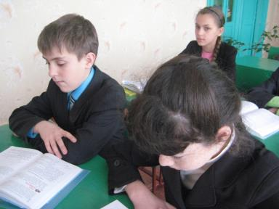
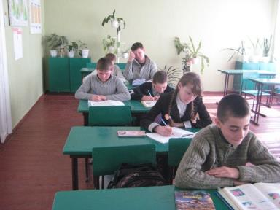
Організовую самостійну роботу:
Передбачаю ті форми розумової діяльності, якими учень ще не оволодів, але здатний опанувати за допомогою і під керівництвом
вчителя

Slide 14
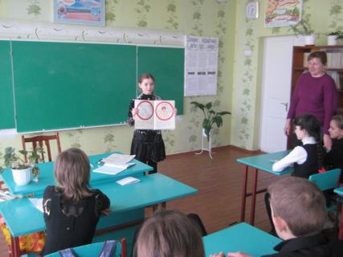
Спостерігаю за роботою вихованців
допомагаю учням, коли виникають труднощі;
ставлю навідні питання;
орієнтую учня.

Slide 15
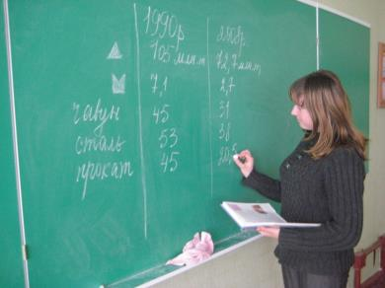
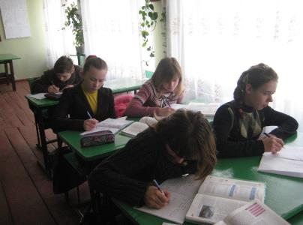
Здобуті знання учні вчаться записувати у вигляді схем, логічних опорних конспектів
Оформлення здобутих знань у вигляді схем свідчить про те, що діяльність учнів переходить від суто репродуктивної (6-7 класи) до частково-пошукової (7-8 класи) і дослідницької (9-10 класи)

Slide 16
Навчальні екскурсії
Екскурсії – цілеспрямоване вивчення реальної дійсності рідного краю для набуття загальногеографічних знань:
вивчення рельєфу села та його околиць;
вивчення гідрологічних об’єктів;
вивчення ґрунтів, рослин і
тваринного світу;
екскурсії по екологічній
стежині.

Slide 17
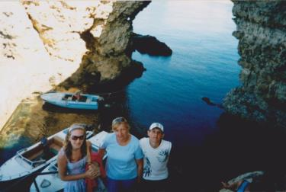
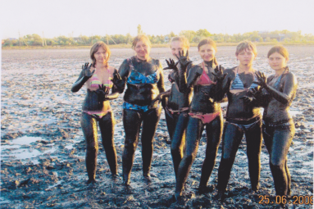
Туристично-краєзнавча робота
Тарханкут – перлина
Криму

Slide 18
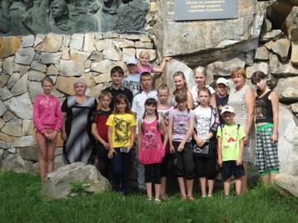
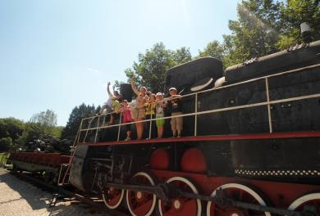
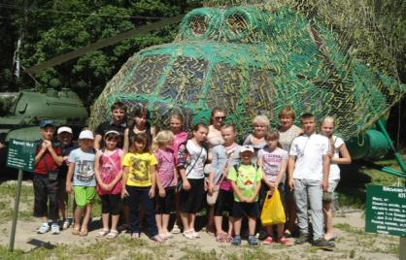
Путивль – місто партизанської слави

Slide 19
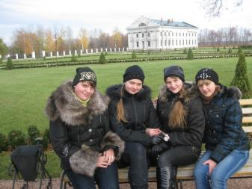
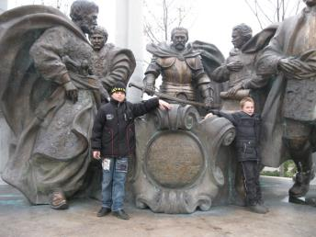
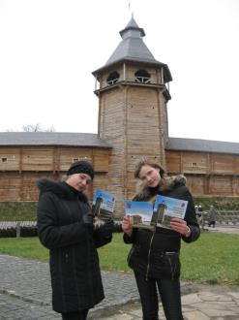
Батурин – гетьманська столиця

Slide 20
Якщо ти – особистість, то бачитимеш особистість у своїх учнях;
якщо ти талановитий, то бачитимеш талановитіших;
якщо прагнення твої високі й ти
здатний творити –
такими будеш виховувати своїх учнів і радіти всім їхнім досягненням, як своїм.
Ганна Булановська

Slide 21

Дякую за увагу
Notes:
21

